Slide 1
SINH VIÊN THỰC HIỆN: Đào Thanh Phương MSSV 20173309
TRƯỜNG ĐẠI HỌC BÁCH KHOA HÀ NỘI
BÁO CÁO CUỐI KÌ
Môn học PROJECT II
ĐỀ TÀI
APP NGHE NHẠC MP3
GIẢNG VIÊN HƯỚNG DẪN Thầy Thân Quang Khoát

Slide 2
Nội dung bài báo cáo :
1
Tổng quan về đề tài
2
Công nghệ sử dụng
3
Phân tích thiết kế hệ thống
4
Kết luận
5
Demo chương trình

Slide 3
1. Tổng quan đề tài
Hiện nay, với sự phát triển nhanh và mạnh mẽ của các ứng dụng internet, thiết bị phần cứng như điện thoại thông minh, máy tính đã được phổ cập đến với nhiều người dùng, dần trở thành một công cụ hỗ trợ làm việc, học tập, giải trí hiệu quả. Đi cùng với sự phát triển đó là sự phát triển nhanh chóng của các ứng dụng hỗ trợ, đây là một lĩnh vực có tốc độ phát triển nhanh và còn triển vọng cao trong tương lai. Việc phát triển ứng dụng cho các thiết bị di động được chủ yếu được phát triển cho hai hệ điều hành chính là ios và android. Trong đó hệ điều hành android được sử dụng một cách phổ biến và rộng rãi trên đa số các thiết bị. Nhận thấy sự phát triển đó chúng em đã lựa chọn đề tài: “ Xây dựng ứng dụng nghe nhạc ” để làm đề tài cho project này.

Slide 4
1. Tổng quan đề tài
Nội dung chính :
Phân tích thiết kế hệ thống.
Xây dựng cơ sở dữ liệu trên MySQL.
Xây dựng App
Kiểm thử các chức năng

Slide 5
2. Công nghệ sử dụng
Text
T
xt
Text

Slide 6

2. Công nghệ sử dụng
Java
PHP
MySQL

Slide 7
3. Phân tích và thiết kế hệ thống
App được thiết kế với các chức năng:
Tìm kiếm bài hát
Nghe bài hát
Chuyển tiếp bài hát
Phát lại bài hát
Chọn chủ đề và thể loại
Hiện thị gợi ý bài hát

Slide 8
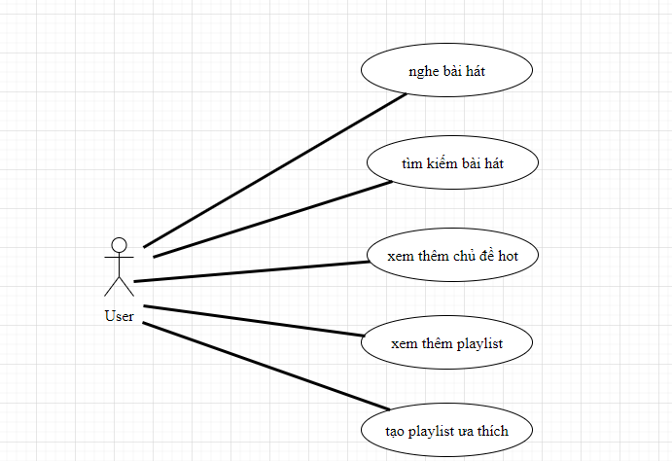
3. Phân tích thiết kế hệ thống
Biểu đồ use case tổng quát :

Slide 9
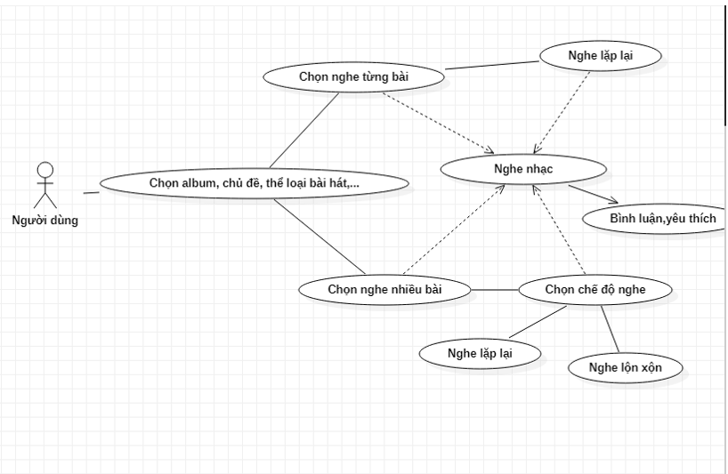
3. Phân tích thiết kế hệ thống
phân rã usecase

Slide 10
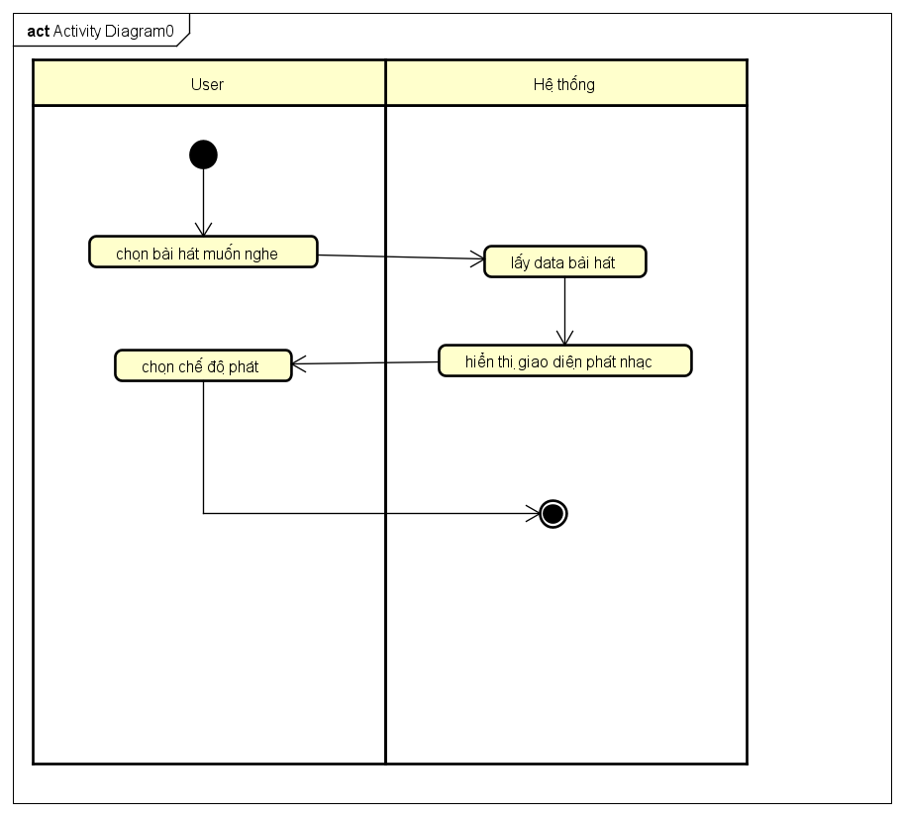
3. Phân tích thiết kế hệ thống
biểu đồ hoạt động

Slide 11
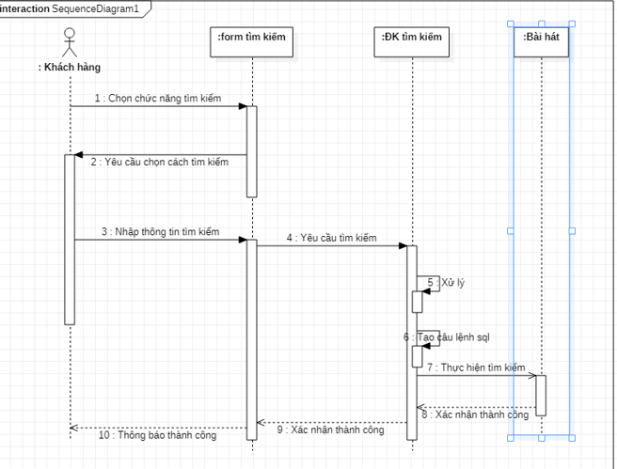
3. Phân tích thiết kế hệ thống
biểu đồ tuần tự

Slide 12
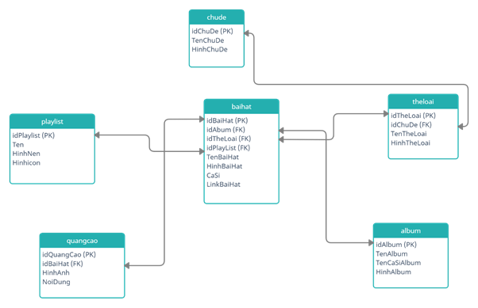
3. Phân tích thiết kế hệ thống
Thiết kế cơ sở dữ liệu

Slide 13
4. Kết quả và hướng phát triển
Kết quả đạt được :
Cung cấp đến người dùng một ứng dụng nghe nhạc trực tuyến, ứng dụng đã xây dựng được những chức năng cơ bản của một phần mềm nghe nhạc và hoạt động một cách ổn định trên các thiết bị android . Do kiến thức và thời gian làm đề tài còn hạn chế nên ứng dụng cũng còn nhiều thiếu xót ví dụ như chưa có phần đăng nhập tài khoản cho người dùng, các chức năng chưa được tối ưu hết, giao diện của ứng dụng còn thiếu tính thu hút.

Slide 14
5. Demo chương trình

Slide 15
Thanks for listening

